Slide 1




¿cómo es la masa de agua subterránea Requena Utiel?

Slide 2
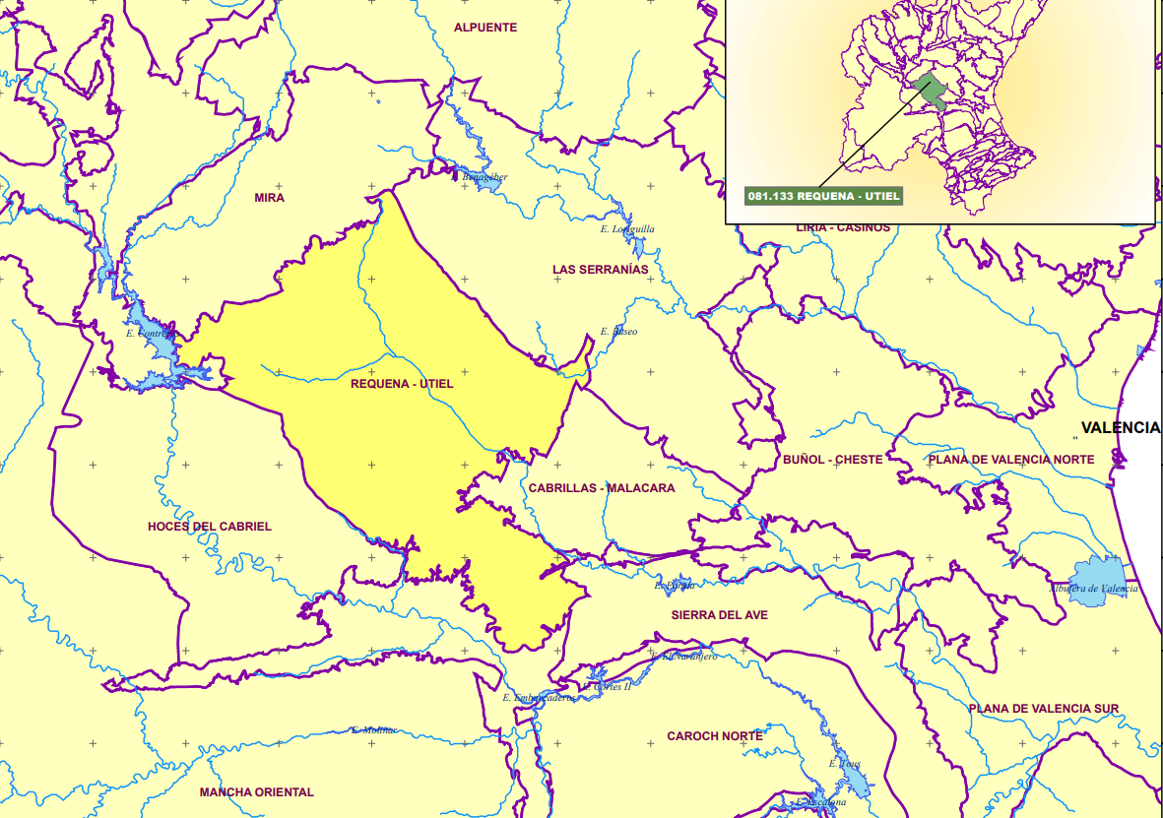
¿dónde estamos ?
Superficie total:
988 km²

Slide 3

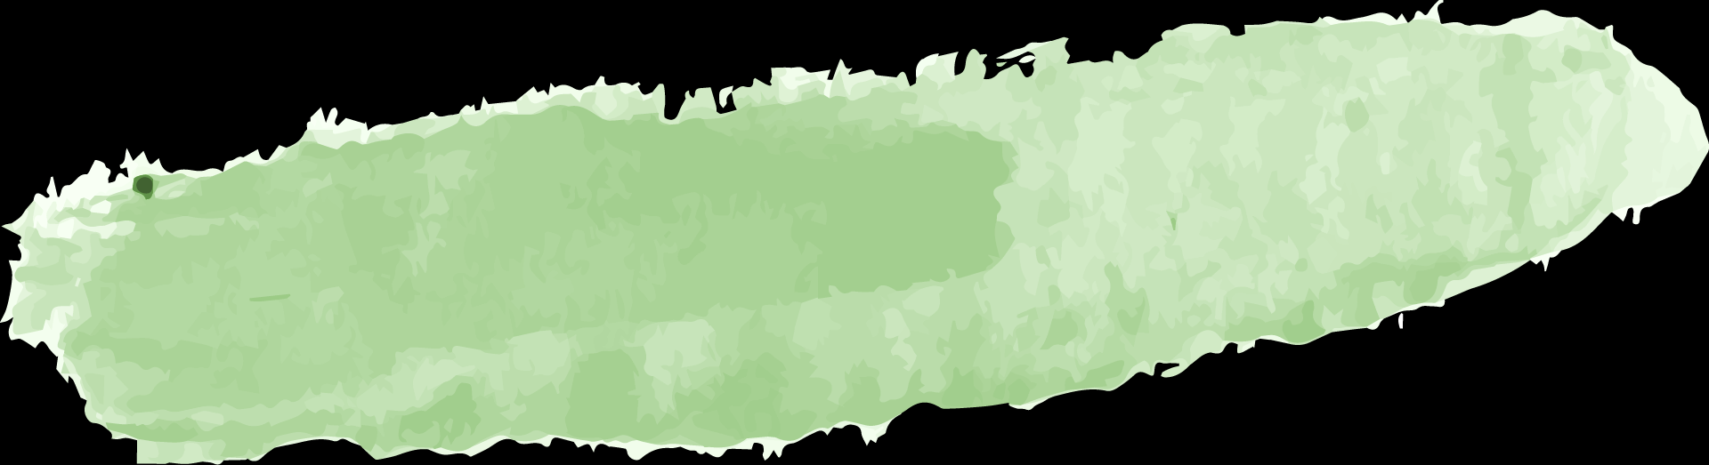

¿CUANTO?
¿QUIENES?
¿PARA QUÉ?
¿COMO?
Cantidad de agua extráida
Perfil de usuario de este acuífero
ACUÍFERO
REQUENA UTIEL
Usos del agua extraída
de que forma los hacemos

Slide 4
(*) 30.078.580 m³ = 30 Hm³
el acuífero soporta concesiones por
(*) Según el censo de Abril 2022
CONFEDERACIÓN HIDROGRÁFICA DEL JÚCAR
Como referencia de magnitud:
la capacidad embalse de Contreras = 360 Hm³

Slide 5
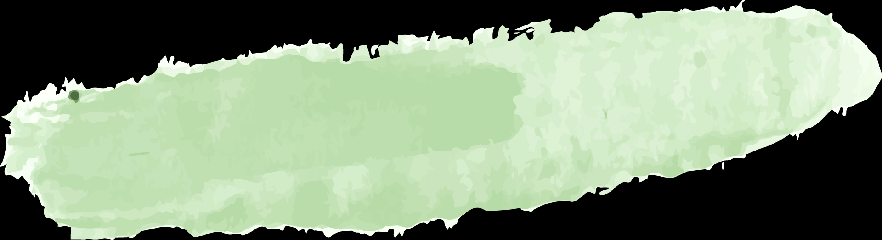
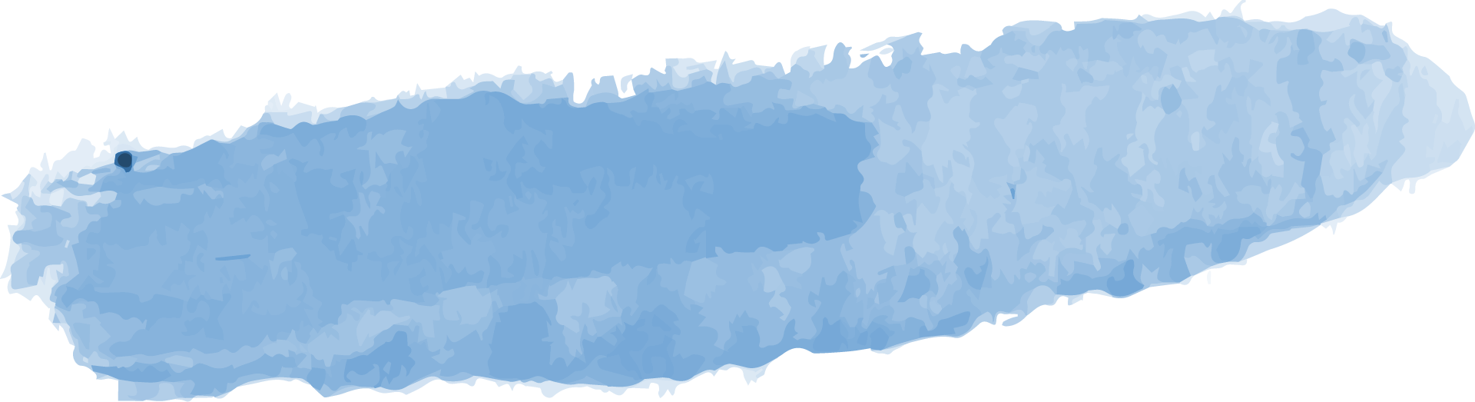

¿para que usamos el agua del acuífero?
Riego
Abastecimiento población
Industria
Ganadero
Doméstico
Recreativo – otros usos
64% - 19.144.430 m³
22% - 6.590.241 m³
11% - 3.235.281 m³
6% - 721.535 m³
1% - 302.202 m³
< 0,3% - 84.891 m³

Slide 6
86%
ENTRE EL RIEGO Y EL ABASTECIMIENTO DEL VOLUMEN EXTRAÍDO CADA AÑO ________________________________ 2 de cada 3 litros se emplean en AGRICULTURA
Usos principales

Slide 7


Hay 1333 concesiones otorgadas
RIEGO AGRÍCOLA
DOMÉSTICO
GANADERIA
1066
117
74
INDUSTRIA
ABASTECIMIENTO POBLACIÓN
RECREATIVO
49
27
7
80%
8%
6%
4%
2%
< 1%

Slide 8
4 de cada 5 concesiones son para uso agrícola
80%

Slide 9



Tipo de concesiones por cantidad
1044
< 7.000 m³ / año
217
< 50.000 m³ / año
36
< 150.000 m³ / año
25
< 500.000 m³ / año
8
< 1.000.000 m³ / año
2
< 2.000.000 m³ / año
1
< 4.000.000 m³ / año

Slide 10
Lo que no se mejora, se degrada siempre.
LO QUE NO SE MIDE
NO SE PUEDE MEJORAR
William T. Kelvin, físico y matemático (1824-1907)

Slide 11

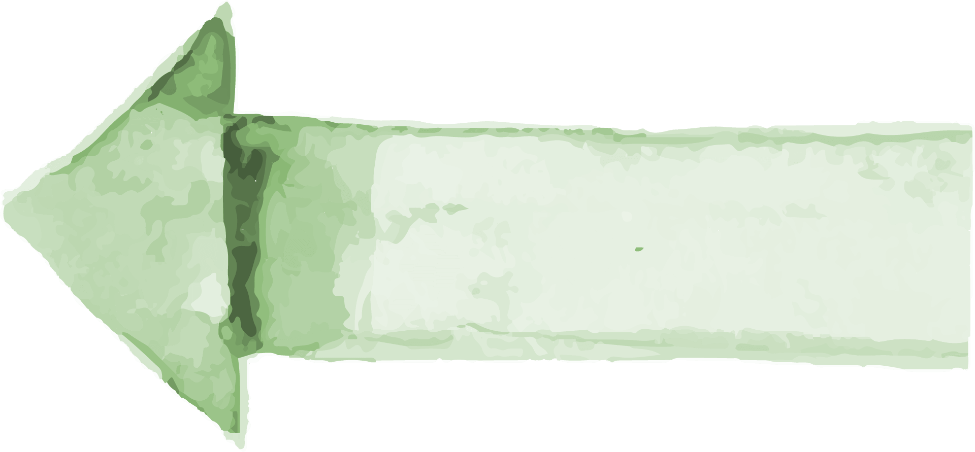
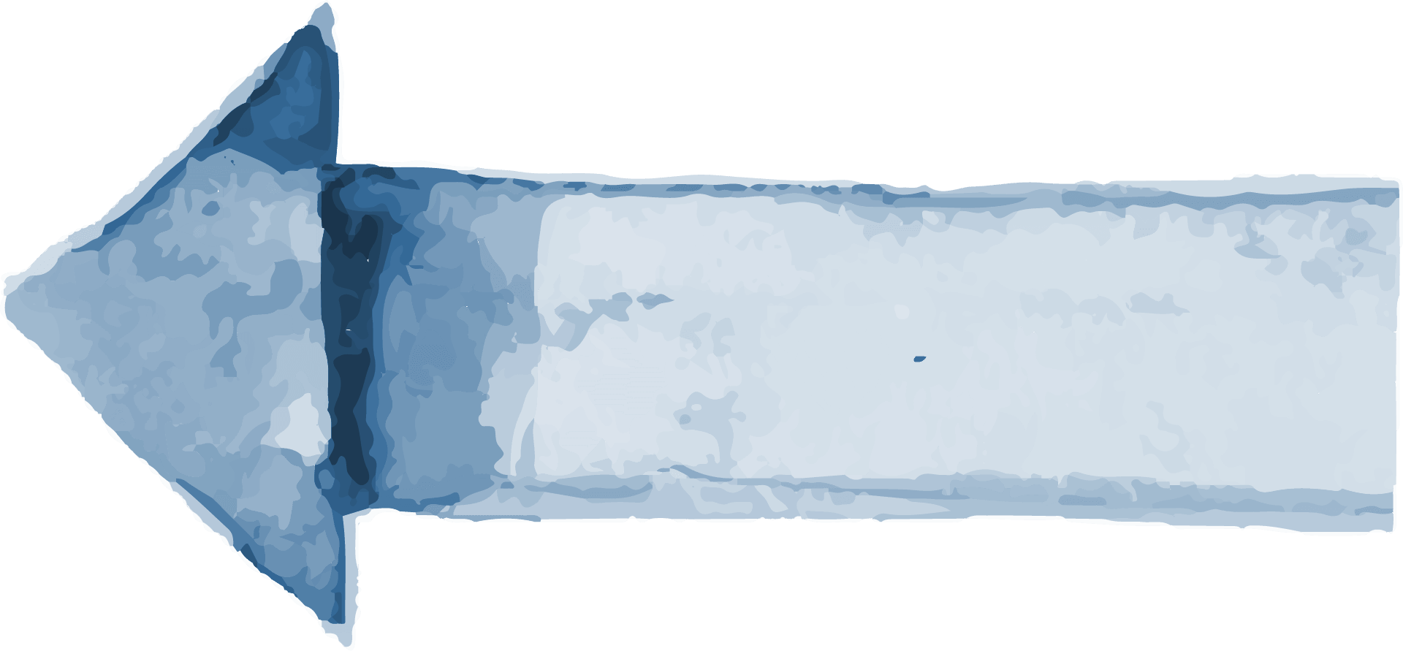
Acciones básicas junta central de usuarios
01
02
03
Actualización base de datos e información al usuario
Creación herramienta sencilla móvil para enviar consumos a CHJ
No existen datos de consumos reales, solo teóricos del censo
Solo 1% de los usuarios reportaban los consumos de agua

